Slide 1

Sportcafé

Slide 2
Programma:
Welkom door wethouder Sunita Biharie
Terugkoppeling verenigingsmonitor
Een gelukkige vereniging is een
succesvolle vereniging, door Job van Eunen
Afsluiting met een drankje en hapje

Slide 3
Wethouder
Sunita Biharie

Slide 4

Verenigingsmonitor
Webenquête
125 verenigingen
Respons 57 verenigingen
Organisatiekracht
Maatschappelijke oriëntatie
Vitaliteit

Slide 5
Verenigingsmonitor
Doel: vitaliteit van de sportverenigingen
in kaart brengen
Biedt sportclubs meer inzicht in hun beleid en manier van werken. Wat gaat er goed en waar liggen nog kansen?
Helpt de gemeente het beleid of de ondersteuning af te stemmen op de wensen en behoefte van de verenigingen

Slide 6
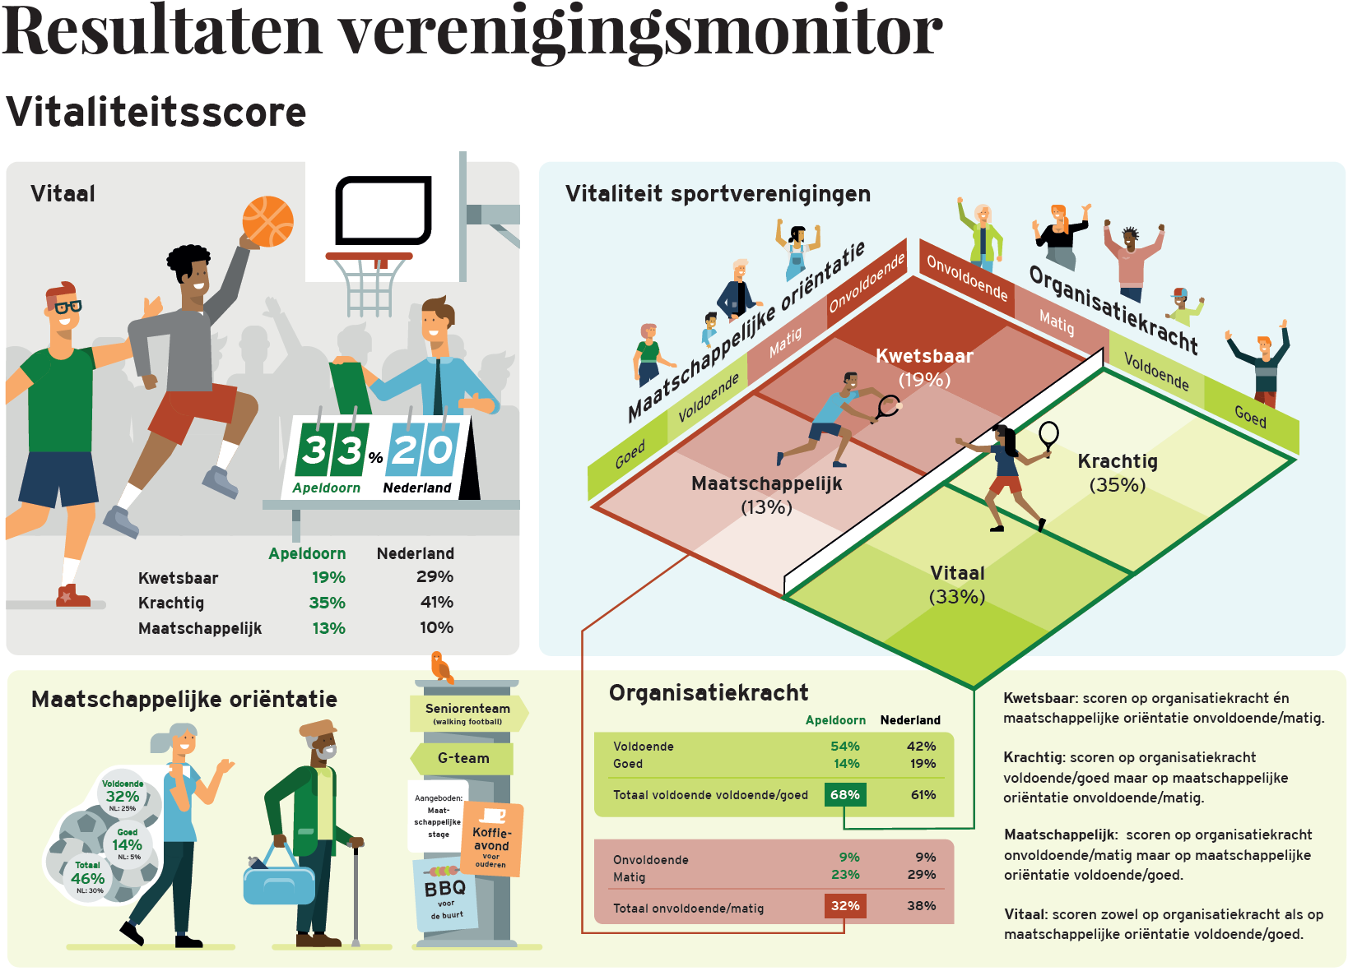

Slide 7


Slide 8

“Een gelukkige vereniging is een
succesvolle vereniging”
Job van Eunen

Slide 9
HARTELIJK DANK VOOR UW KOMST

